Slide 1
باسم الله الرحمن الرحيم
التاريخ : 1/28 / 1443 هـ
الحصة :
المادة : علوم
عنوان الدرس : عمل العلم

Slide 2
الأهداف
تختبر خطوات حل مشكلة ما بطريقة علمية
توضح كيفية بناء الاستقصاء المصمم جيدا

Slide 3
الاهمية
تساعد الطرائق العلمية والتجارب المدروسة بعنايةعلى حل المشكلات
المفردات الجديدة
1- الفرضية 2-المتغير المستقل 3- المتغيرالتابع
4- الثابت 5-العينة الضابطة 6- النموذج
مراجعة المفردات
التجربة:مجموعة من الخطوات المنظمة يقود تنفيذها الى اكتشاف او اختبار او اثبات شيء ما

Slide 4
استراتيجية شريط الذكريات
تغذية راجعة

Slide 5
تغذية راجعة
البحث الوصفي
جمع البيانات
تحديد الهدف
استخلاص النتائج
5
3
1
تحليل البيانات
تصميم البحث
4
2

Slide 6
البحث التجريبي
اختبار الفرضية
تحديد الهدف
تحليل البيانات
استخلاص النتائج
5
3
1
جمع البيانات
وضع فرضية
5
4
2

Slide 7
نريد اجراء تجربة الغرض منها معرفة تأثير درجة الحرارة على سرعة الذوبان
البحث التجريبي يعتمد على اجراء التجارب
والتجريب عمل أساس في العلوم
1- تحديد هدف البحث
ولكن قبل مشاهدة التجربة اريد منكم وضع فرضيتكم
هدف البحث هو ما تريد أن تكتشفه
أوالسؤال الذي ترغب في الإجابة عنه
2- تكوين الفرضية
على ماذا استندتم عند وضع الفرضية
الفرضية : توقع او عبارة قابلة للاختبار
ويعتمد في تكوين الفرضيات على المعرفة السابقة والملاحظات
المعرفة السابقة
والان علينا وضع خطة لاختبار الفرضية

Slide 8
لنشاهد معا التجربة
لاحظنا في التجربة ان هناك بعض العوامل بقيت ثابتة وقام الباحث بتغير شيء واحد فقط في التجربة
ماهي العوامل التي بقيت ثابتة في التجربة ؟
العوامل التي تبقى ثابتة في التجربة تسمى الثوابت
كمية السكر , كمية الماء ,
كم عامل تغير في التجربة ؟ وما هو ؟
عامل واحد وهو درجة حرارة الماء
العامل الذي يقوم الباحث بتغيره يسمى المتغير المستقل ولكي تكون التجربة صحيحة لا بد ان يكون لدينا متغير مستقل واحد فقط

Slide 9
لنرجع للفرضية التي وضعتوها هل تدعم نتائج التجربة فرضيتك ام لا
نتيجة لتغير درجة الماء (المتغير المستقل ) تغيرت سرعة ذوبان السكر وهو (المتغير التابع )وهو ما اردنا تجربته وقياسه
المتغير التابع هوالعامل الذي يراد قياسه
اذا كانت النتائج تدعم الفرضية نحلل البيانات ونستخلص النتائج
اذا كانت النتائج لا تدعم الفرضية لا نقبلها ونقوم بتغيرها واجراء المزيد من التجارب

Slide 10
استراتيجية خرائط المفاهيم
الثوابت
متغير مستقل
متغير تابع
متغيرات التجربة
هي العوامل التي تبقى ثابته في التجربة بدون تغير
هو العامل الذي يراد قياسه
هو العامل الذي يقوم البحث بتغيره في التجربة

Slide 11
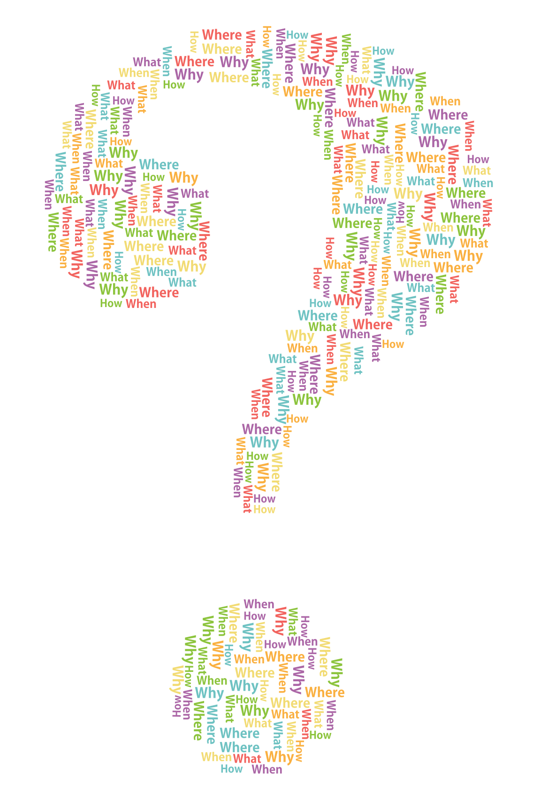
اول خطوات البحث التجريبي
تقويم مرحلي
تكوين الفرضية
جمع البيانات
تحديد الهدف
البحث التجريبي يقوم على وضع فرضية واختبارها
خطأ
صح
يمكن الإجابة عن الأسئلة العلمية بالبحث الوصفي او التجريبي
خطأ
صح

Slide 12
استراتيجية قراءة الصور
الكتاب صفحة32
ارجعي للشكل 16 في كتابك واستخلصي النتائج
المتغير المستقل هو : نوع المضاد
المتغير التابع هو : نمو البكتيريا
الثوابت :الكمية , درجة الحرارة , الزمن
هي عينة لا تتعرض لاثر المتغير المستقل بنفس الظروف للعينات الأخرى
الهدف منها مقارنة نتائجها بنتائج العينات الأخرى
ماهي العينة الضابطة وما الهدف منها ؟

Slide 13
التخطيط للتجربة لاختبار الفرضية
ضع خطة وحدد فيها الأدوات والمواد
- حدد الزمن اللازم
عرض الخطة على المعلم قفل التنفيذ
تنفيذ التجربة
دون البيانات في جداول ليسهل تخليلها
تحليل النتائج
يتم بعد الانتهاء من التجربة وجمع البيانات
وتنظيمها لمعرفة مدى دعم الفرضية للنتائج من عدمه
التواصل ونشر التجارب
لماذا يقوم العلماء بتكرار التجربة
يقوم العلماء بعد استخلاص النتائج
بنشر نتائجهم وتعميمها
للتاكد من صحة النتائج ودقتها

Slide 14
التقويم الختامي
مالفرق بين المتغير المستقل والثابت
لماذا نحتاج للعينة الضابطة ؟
على ماذا يعتمد البحث التجريبي
3
2
1

Slide 15
الخلاصة
الواجب
تلميذتي المجتهدة أتمنى منك حل الواجب الموجود في منصة مدرستي

Slide 16
اسم الطالبة
اسم الطالبة
اسم الطالبة
اسم الطالبة
اسم الطالبة
اسم الطالبة
اسم الطالبة
اسم الطالبة
اسم الطالبة
اسم الطالبة
اسم الطالبة
اسم الطالبة
اسم الطالبة
اسم الطالبة
اسم الطالبة
اسم الطالبة
اسم الطالبة
اسم الطالبة
اسم الطالبة
اسم الطالبة
اسم الطالبة
اسم الطالبة
اسم الطالبة
اسم الطالبة
اسم الطالبة
اسم الطالبة
اسم الطالبة
اسم الطالبة
اسم الطالبة
اسم الطالبة

Slide 17
جنى علي
جنى حازم
بشرى
اثير نايف
اثير عبد المحسن
جود سعد
جنى عبد الله
فاطمة
غيداء
شروق
سمر
حنين حامد
عزيزة
حنين سعود
ليال
هناء

Slide 18
مالمقصود بتصميم البحث

Slide 19
لماذا يستخدم العلماء النماذج

Slide 20
كيف يتم تحليل البيانات ؟

